Slide 1


Slide 2
15.1 光强 光的干涉
15.1.1 光强
光波描述:
E
O
r
通常, 将电场强度矢量称之谓光矢量, 其平方称为光强, 即
第<number>页 共111页

Slide 3
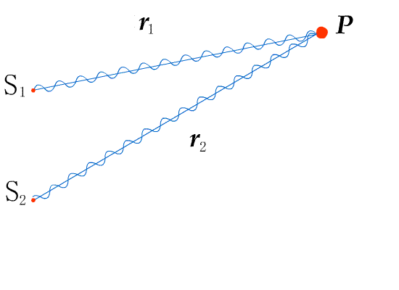
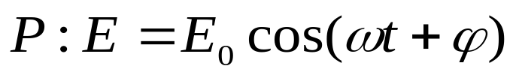
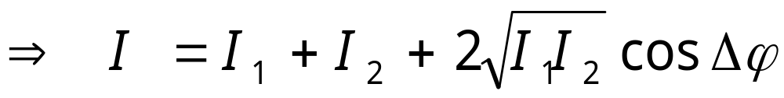
15.1.2 光的干涉 干涉场中的光强分布
干涉定义: 满足相干条件的两列或两列以上的波, 它们在空间的重叠区域内各点相遇时, 将发生干涉现象.
相干条件: 1.频率相同. 2.振动方向相同. 3.有恒定的相位差.
相干光: 能产生干涉现象的光.
相干光源: 能产生相干光的光源.
合振幅:
合成光强:
第<number>页 共111页

Slide 4
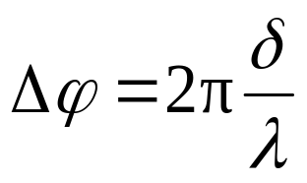

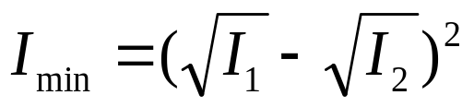
干涉场中光强度的分布
合成光强:
相位差:
干涉的强弱取决于相干光之间的相位差.
设 ϕ₁＝ϕ₂
若
干涉相长, 光强最大
若
干涉相消, 光强极小
第<number>页 共111页

Slide 5
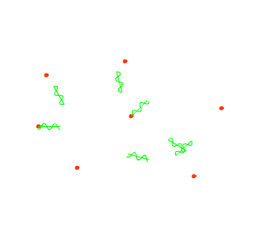
15.1.3 相干光的获得
普通光源发光的两个特点:
间歇性: 各原子发光是间歇的,平均发光时间Δt约为10⁻⁸~10⁻¹¹s,所发出的是一段长为 L=cΔt的光波列.
随机性: 每次发光是随机的, 所发出各波列的振动方向和振动初相位都不相同.
结论:
两独立光源发出的光不可能产生干涉.
来自同一光源两个部分的光也不可能产生干涉.
第<number>页 共111页

Slide 6
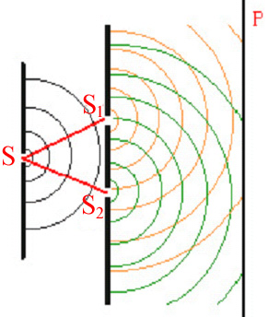
从普通光源获得相干光的两种方法:
(1) 分波前法: 当从同一个点光源或线光源发出的光波到达某平面时, 由该平面(即波前)上分离出两部分. 杨氏双缝干涉就是采用了这种方法.
(2) 分振幅法: 利用透明薄膜的上下两个表面对入射光的反射而产生的两束光. 薄膜干涉和迈克耳孙干涉仪等就采用这种方法。
第<number>页 共111页

Slide 7
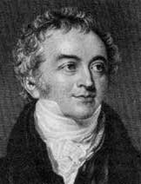
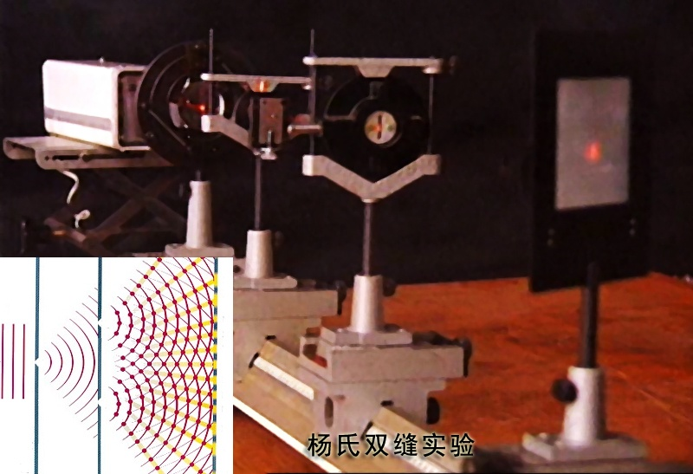
15.2 双缝干涉
15.2.1 杨氏双缝干涉实验
英国医生兼物理学家托马斯·杨于1801年首先成功地进行了光干涉实验, 并看到了干涉条纹,使光的波动学说得到了证实.
现代实验装置
第<number>页 共111页

Slide 8
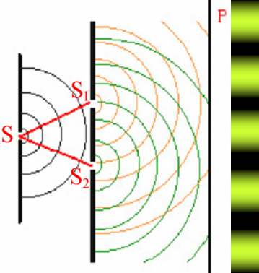
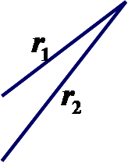
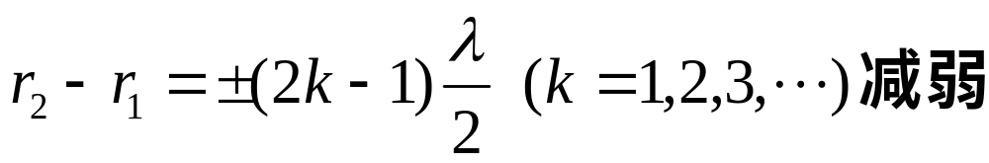
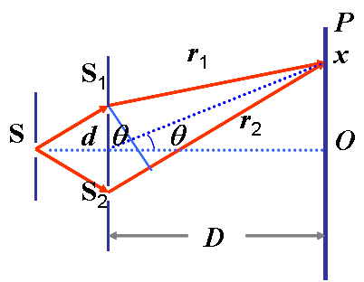
两列波由同一光束分解出来, 设ϕ₁=ϕ₂
光干涉问题的关键在于计算光程差.
光程差:
第<number>页 共111页

Slide 9
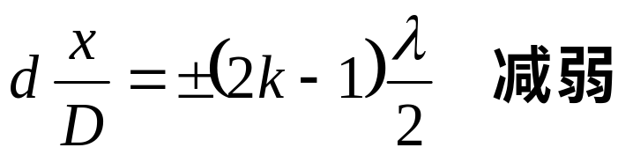
干涉条纹在屏幕上的分布
2
2
明纹：
1
1
0
-1
暗纹：
-1
-2
其中k对应条纹的级次
-2
屏幕中央(k = 0)为中央明纹
明纹级数
暗纹级数
第<number>页 共111页

Slide 10
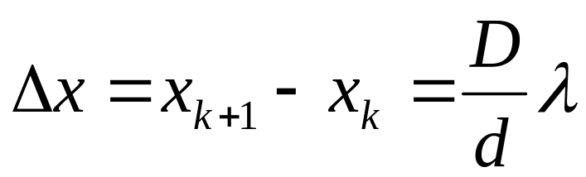
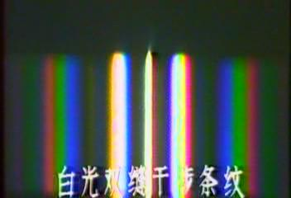
相邻明纹或暗纹的间距
条纹为等间距分布
复色光照射双缝时条纹?
第<number>页 共111页

Slide 11
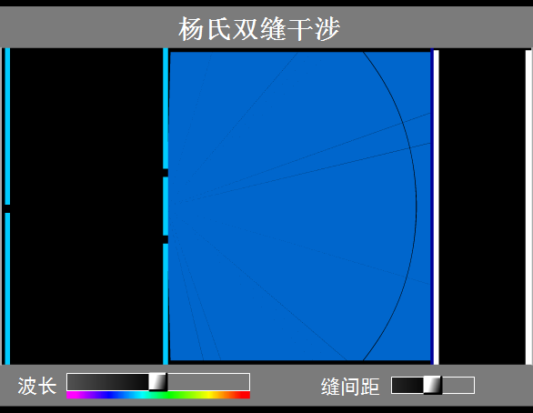
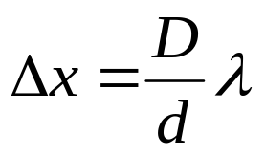
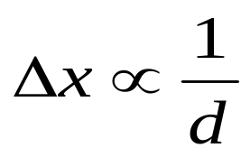




杨氏双缝干涉的讨论
影响条纹宽度的因素
(1) 双缝间距
(2) 光波的波长
(3) 屏与缝间距
第<number>页 共111页

Slide 12
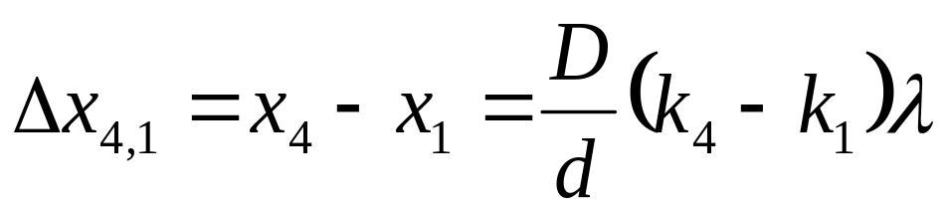
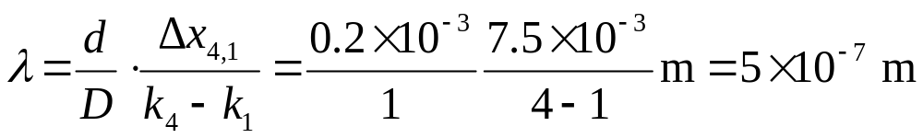
例题1. 杨氏双缝的间距为0.2mm, 距离屏幕为1m.
(1) 若第一到第四明纹距离为7.5mm, 求入射光波长.
(2) 若入射光的波长为600nm, 求相邻两明纹的间距.
解:
第<number>页 共111页

Slide 13
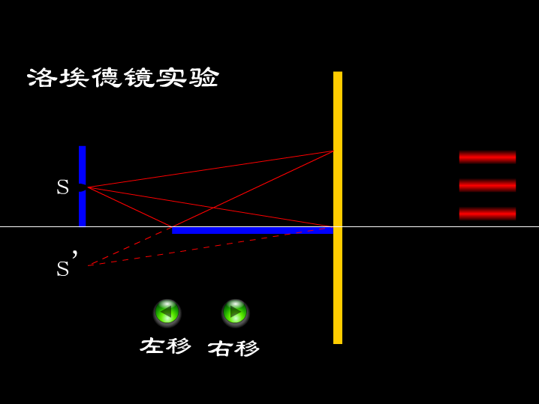
15.2.2 劳埃德镜 半波损失
第<number>页 共111页

Slide 14

半波损失:当光由光疏介质射向光密介质, 在界面上发生反射时, 在反射点处反射光的光矢量相对于入射光光矢量的相位发生大小为π的突变.
第<number>页 共111页

Slide 15
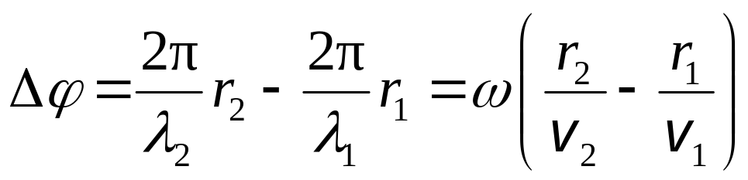
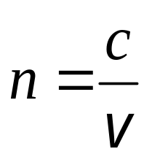
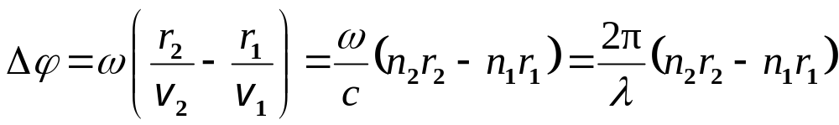
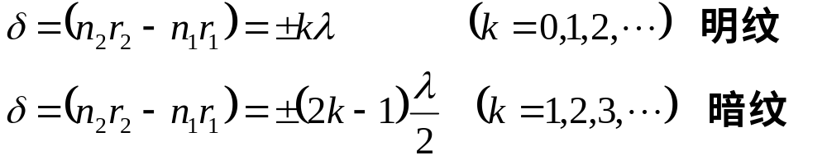
15.3 光程 用光程差表述光波的相干条件
两束相干光的相位差：
光在介质中传播, 其折射率:
则,
得到干涉条纹的一般条件：
光程定义：
第<number>页 共111页

Slide 16
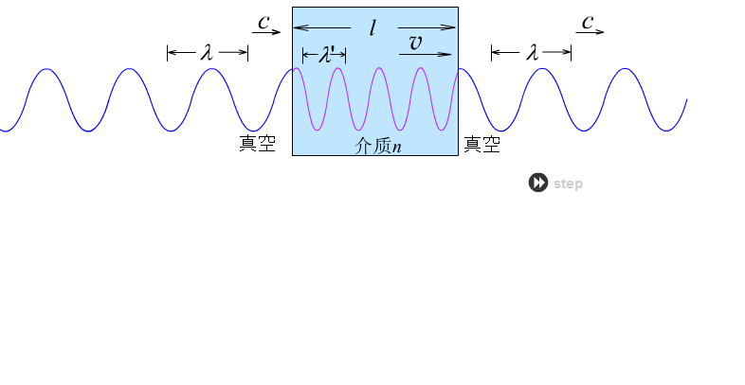
结论: 对光干涉起决定作用的不是光的几何路程之差, 而是两者的光程差.
光程的物理意义
光程是光在介质中通过的路程折合到同一时间内在真空中通过的相应路程.
第<number>页 共111页

Slide 17

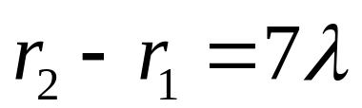


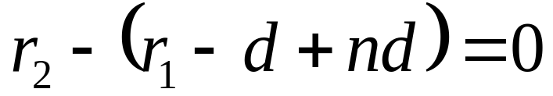
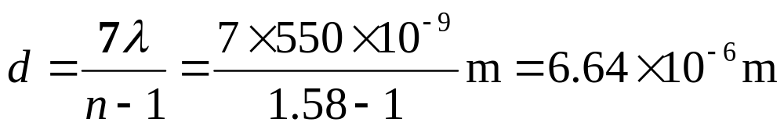
例题2. 用薄云母片(n=1.58)覆盖在杨氏双缝的其中一条缝上, 这时屏上的零级明纹移到原来的第七级明纹处. 如果入射光波长为550nm, 问云母片的厚度为多少?
P
解：
原七级明纹P点处
d
o
插入云母片后, P点为零级明纹
第<number>页 共111页

Slide 18
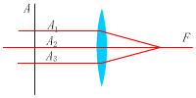
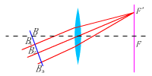

透镜不引起额外的光程差.
从物点发出的不同光线,经不同路径通过薄透镜后会聚成为一个明亮的实像, 说明从物点到像点,各光线具有相等的光程.
S
S’
第<number>页 共111页

Slide 19
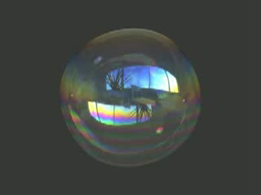
15.4 薄膜干涉
介质薄膜受到照明而产生的干涉现象, 称薄膜干涉. 获得相干光束的方法属于分振幅法.
第<number>页 共111页

Slide 20
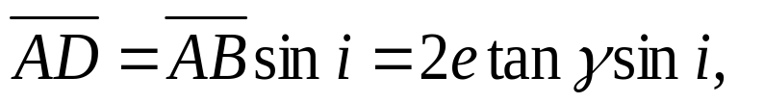
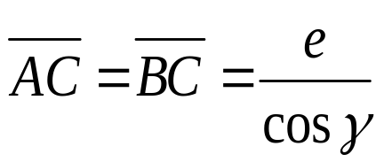
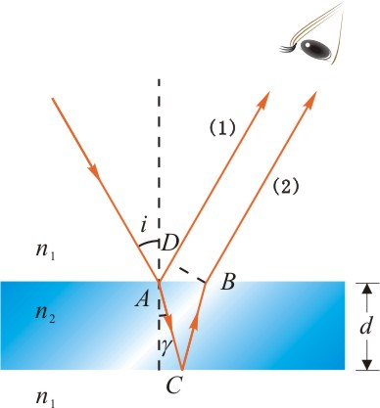
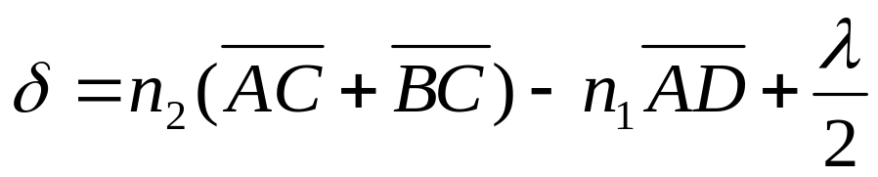
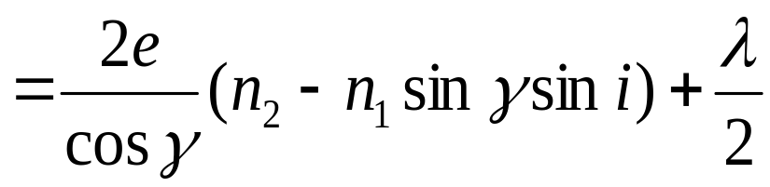

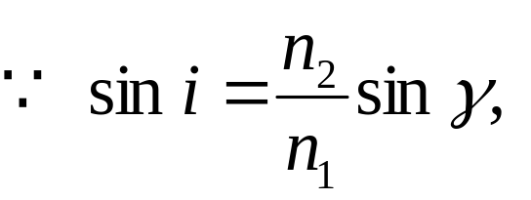
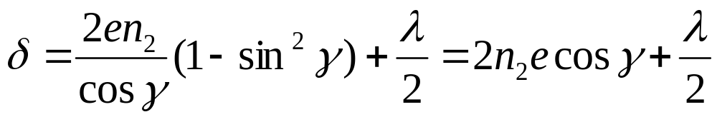
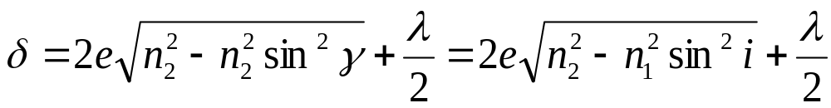
薄膜干涉条件推导
光程差：
第<number>页 共111页

Slide 21
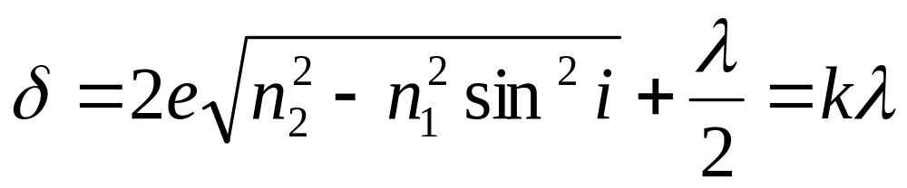
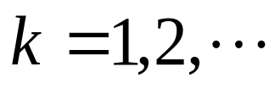
薄膜干涉条件
加强：
相消：
两种情况:
等倾干涉：条纹级次取决于入射角的干涉.
等厚干涉：条纹级次取决于薄膜厚度的干涉.
第<number>页 共111页

Slide 22
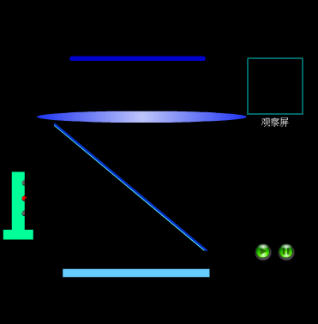
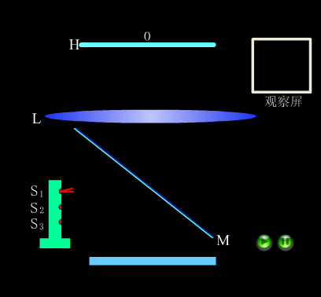
15.4.1 平行平面薄膜的等倾干涉
等倾干涉特点:
是一组内疏外密的同心圆环. 入射角减小, 圆半径减小.
倾角相同的光线对应同一条干涉条纹.
第<number>页 共111页

Slide 23
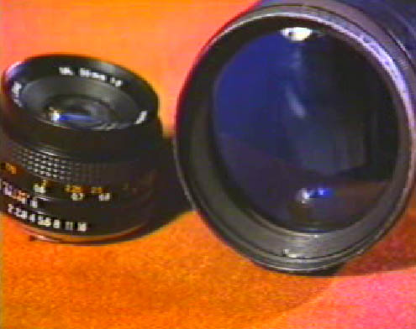
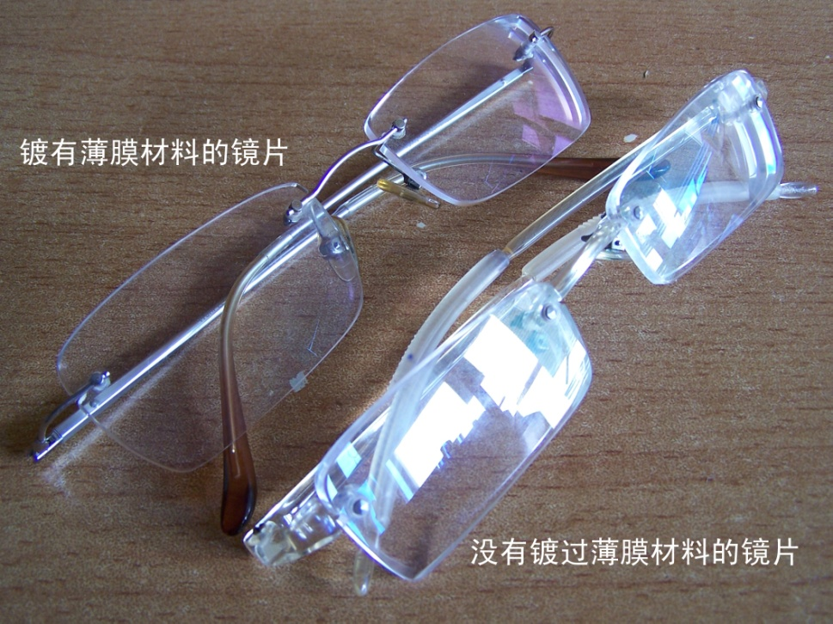
15.4.2 增透膜和增反膜
增透膜: 在透镜表面镀一层厚度均匀的透明介质膜, 使其上、下表面对某种色光的反射光产生相消干涉, 其结果是减少了该光的反射, 增加了它的透射.
照相机镜头
眼镜
第<number>页 共111页

Slide 24
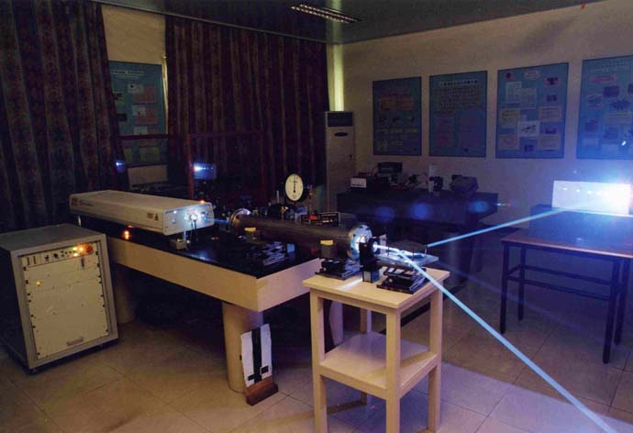

增反膜: 利用薄膜干涉原理, 使薄膜上、下表面对某种色光的反射光发生相长干涉, 其结果是增加了该光的反射,减少了它的透射.
激光器谐振腔
登山眼镜
第<number>页 共111页

Slide 25
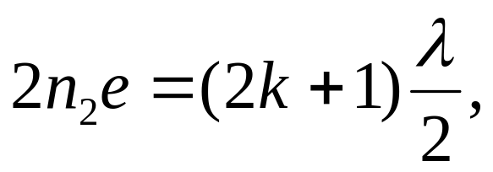
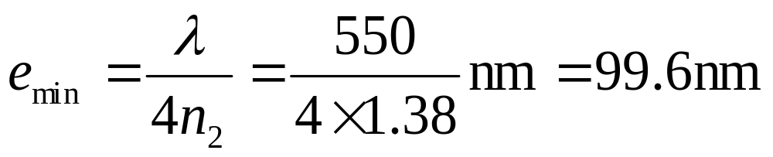
例题3. 照相机透镜常镀上一层透明薄膜, 目的就是利用干涉原理减少表面的反射, 使更多的光进入透镜, 常用的镀膜物质是MgF₂ , 折射率n=1.38, 为使可见光谱中λ=550nm的光有最小反射, 问膜厚e = ?
解:
反射最小
n₁=1
k=0,1,2,…
n₂=1.38
n₃=1.50
对应于最小厚度, k = 0, 得到,
说明: 入射光能量一定, 反射光能量减弱必然使透射能量增强, 所以这种膜称为增透膜.
第<number>页 共111页

Slide 26






例题4. 一油轮漏出的油(折射率为n₂=1.20)污染了某海域,在海水(折射率n₃=1.33)表面形成一层厚度d=460nm的薄薄的油污. 从海面上和从水下观察, 看到的油层呈什么颜色?
解:
呈现黄绿色
第<number>页 共111页

Slide 27






例题4. 一油轮漏出的油(折射率为n₂=1.20)污染了某海域,在海水(折射率n₃=1.33)表面形成一层厚度d=460nm的薄薄的油污. 从海面上和从水下观察, 看到的油层呈什么颜色?
解:
透射最大即反射最小
呈现紫红色
第<number>页 共111页

Slide 28


15.4.3 劈形薄膜的等厚干涉
等厚干涉: 条纹级次取决于薄膜厚度的干涉.
特点: 同一条纹反映膜的同一厚度.
考虑垂直入射情况:
加强:
相消:
e
n
第<number>页 共111页

Slide 29
条纹特点:
1.条纹级次k随着劈尖的厚度而变化,为等厚干涉.
2.条纹为平行于棱边的一组平行线.
3.由于半波损失,棱边上为零级暗纹.
第<number>页 共111页

Slide 30












相邻条纹所对应的厚度差:
应用1 薄膜厚度的测量
l
d
L
薄膜厚度:
条纹数
表面越厚,条纹数越密集,当足够厚时,干涉条纹“消失”.
第<number>页 共111页

Slide 31








应用2 光学表面检查
e
Δe
表面凹陷
说明: Δk反映了偏离直线条纹的程度.
若因畸变使某处移动了一个条纹的距离, Δk=1, 则
(棱边在左)
第<number>页 共111页

Slide 32






例题5. 有一玻璃劈尖,放在空气中,劈尖夹角
入射光波长
测得干涉条纹的宽度为
求玻璃的折射率.
l
解:
d
L
第<number>页 共111页

Slide 33






15.4.4 牛顿环
干涉条纹以平凸透镜与平面玻璃板接触点为圆心的明暗相间的圆环,中心为暗点.条纹间距不相等,且内疏外密.
R
明纹
r
e
O
暗纹
r
第<number>页 共111页

Slide 34




牛顿环半径公式
R
明环
r
e
O
暗环
r
第<number>页 共111页

Slide 35









应用1 波长测量
已知：用紫光照射，借助于低倍测量
显微镜测得由中心往外数第 k 级暗环
的半径 , k 级往上数
第16 个暗环半径 ，
平凸透镜的曲率半径R=2.50m
求：紫光的波长？
解：根据暗环半径公式：
第<number>页 共111页

Slide 36



应用2 曲率半径测量
用钠灯(λ=589.3nm)观察牛顿环, 看到第k条暗环的半径为r=4mm,第k+5条暗环半径r = 6mm, 求所用平凸透镜的曲率半径R.
解:
联立求解:
第<number>页 共111页

Slide 37






15.4.5 迈克耳孙干涉仪
利用光的干涉精确测量长度和长度变化的仪器. 曾利用它进行过著名的以太说的实验,在物理学中占有一定地位. 在近代科学技术中也有重要应用.
G₁
G₂
第<number>页 共111页

Slide 38








迈克耳孙等倾干涉
第<number>页 共111页

Slide 39











迈克耳孙等厚干涉
第<number>页 共111页

Slide 40



例题6. 当把折射率为n=1.40的薄膜放入迈克尔孙干涉仪的一臂时,如果产生了7.0条条纹的移动,求薄膜的厚度.
(已知钠光的波长为λ = 589.3nm)
解:
t
第<number>页 共111页

Slide 41






15.5 光的衍射
波在传播过程中遇到障碍物, 能够绕过障碍物的边缘前进这种偏离直线传播的现象称为衍射现象。
正四边形孔
正八边形孔
正三边形孔
单缝
正六边形孔
第<number>页 共111页

Slide 42
15.5.1 光的衍射现象
说明:
几何光学告诉我们，屏幕上的图像大小与圆孔大小成正比。但继续缩小圆孔直径，发现……
说明:
若孔径与波长相比不是很大，那么屏上图象不再是均匀的，而是明暗相间变化的条纹。
第<number>页 共111页
Notes:
该页多层

Slide 43
15.5.2 惠更斯-菲涅耳原理
惠更斯(1690年):光波阵面上每一点都可以看作新的子波源, 以后任意时刻, 这些子波的包迹就是该时刻的波阵面.
解释不了光强分布！
菲涅耳(1818年)补充: 从同一波阵面上各点发出的子波是相干波.
干涉的结果！
第<number>页 共111页

Slide 44
15.6 单缝的夫琅禾费衍射
衍射分类
以光源、衍射孔（缝）、屏三者的相互位置不同来分
菲涅耳衍射
E
夫琅禾费衍射
P
第<number>页 共111页

Slide 45
A
o
B
P
严格地说, 衍射问题要用积分方法处理, 非常复杂. 我们一般用“半波带法”来研究衍射问题.
第<number>页 共111页

Slide 46




A
o
B
P
缝宽 a
中央为明纹(零级)
衍射角(angle of difraction)
单缝衍射光线的最大光程差
第<number>页 共111页

Slide 47





菲涅耳半波带法
根据最大光程差是半波长的几倍, 确定将缝宽分成几分. 相邻两半波带发出的子波之光程差正好是 .
半波带数:
衍射角越大, 半波带个数多, 且半波带宽度越窄.
第<number>页 共111页

Slide 48







A
P₁
AB分为两个半波带,
n=2, 相互抵消，
P₁ 处为暗纹.
A₁
O
B
C
A
A₁
A₂
B
P2
AB分为三个半波带,
n=3, 两个抵消，
P₂ 处为亮纹, 是剩下一个半波带的效果.
P₁
O
C
第<number>页 共111页

Slide 49



P₃
A
A₁
A₂
A₃
B
P₂
AB分为四个半波带,
n=4, 两两抵消,
P₃ 处为暗纹.
P₁
O
C
结论:
n为偶数, 即为半波长的偶数倍时, P处为暗纹;
n为奇数, 即为半波长的奇数倍时, P处为亮纹, 且级次n越高, 亮纹越暗.
第<number>页 共111页

Slide 50




单缝衍射条纹的明、暗条件
单缝衍射条件：
明纹
k=1, 2, 3, ...
暗纹
k=1, 2, 3 , ...
中央为明纹(零级)
第<number>页 共111页

Slide 51






暗纹中心:
中央明纹角宽度:
半角宽度:
中央明纹的宽度:
2
1
可以证明,其它各级明条纹的宽度为中央明条纹宽度的一半.
0
-1
-2
第<number>页 共111页

Slide 52





关于单缝衍射的分析
1.缝宽对衍射条纹的影响:
中央明纹的宽度：
直线传播
2.光波波长对衍射条纹的影响:
中央明纹的宽度：
第<number>页 共111页

Slide 53



不同缝宽的单缝衍射条纹的实例比较
0.16 mm
0.08 mm
0.04 mm
0.02 mm
复色光照射, 其衍射图样是怎样的?
第<number>页 共111页

Slide 54





例题7. 波长为546.0nm的平行光垂直照射在a=0.437mm的单缝上, 缝后有焦距为40cm的凸透镜, 求透镜焦平面上出现的衍射中央明纹的宽度.
解:
D
第<number>页 共111页

Slide 55

15.7 平面衍射光栅
15.7.1 衍射光栅
透射光栅
大量等宽等间距的平行狭缝(或反射面)构成的光学元件.
d
a是透光(或反光)部分的宽度
反射光栅
b 是不透光(或不反光)部分的宽度
d
d=a+b
光栅常数
第<number>页 共111页

Slide 56



P
a
b
ϕ
ϕ
O
光栅方程:
光栅常数:
第<number>页 共111页

Slide 57


15.7.2 光栅衍射条纹的成因
ϕ
A
多缝干涉:
P
E
每一单缝有相同宽度a. 且满足相干条件.
F
G
O
λ
a
相邻狭缝对应点在衍射角ϕ方向上的光程差满足:
b
f
此时,它们相干加强, 在屏幕上形成干涉明条纹.
第<number>页 共111页

Slide 58

次级大
?
多缝干涉明条纹也称主极大. 狭缝数越多, 条纹越明亮, 且条纹越细.
第<number>页 共111页

Slide 59















次级大(光矢量叠加分析)
P
O
f
光栅暗纹:
干涉相消:
（m= 1 ,2 ,☹）
第<number>页 共111页

Slide 60


光栅暗纹
光栅方程
结论: 相邻两个主极大明纹之间共有(N-1)个暗点; 有(N-2)个次极大; (N-1)个暗点把相邻两个主极大之间的空间分成N等份, 其中主极大对应的明纹宽度占两份.
第<number>页 共111页

Slide 61
单缝衍射：
a
λ
O
O
λ
a
光栅衍射图样: 来自每一个单缝上许多子波以及来自各单缝对应的子波彼此相干叠加而形成. 它是单缝衍射和多缝干涉的总效果.
第<number>页 共111页

Slide 62

主极大
次级大
缺级
理论和实验证明：光栅的狭缝条数越多, 条纹越明亮;
条纹间距越大, 条纹越细.
第<number>页 共111页

Slide 63





15.7.3 光栅公式
光栅方程:
缺级: 多缝干涉应出现的明纹处, 由于衍射效应却成为暗纹的现象.
单缝衍射
同时满足二式时,光谱线k级将不出现.
光栅方程
设：
则：
缺级
第<number>页 共111页

Slide 64





m不为整数？
单缝
双缝
缺级：
第<number>页 共111页

Slide 65








例题8. 波长为500nm和520nm的两种单色光同时垂直入射在光栅常量为0.002cm的光栅上, 紧靠光栅后用焦距为2m的透镜把光线聚焦在屏幕上. 求这两束光的第三级谱线之间的距离.
x₂
解：
x₁
f
第<number>页 共111页

Slide 66






例题9. 用每毫米500条栅纹的光栅,观察钠光谱线(λ=590nm). 问: (1)光线垂直入射; (2)光线以入射角30°入射时, 最多能看到几级条纹?
解：
（1）
k最大
取 k =3
第<number>页 共111页

Slide 67








（2）
k最大
第<number>页 共111页

Slide 68








例题10. 一平面光栅的光栅常数为d=6.0×10⁻³mm, 缝宽a=1.2×10⁻³mm. 平行单色光垂直射到光栅上, 求单缝衍射中央明纹范围内有几条谱线?
解: 单缝衍射暗纹公式
时, 得中央明纹一半宽度的条件是：
由光栅方程:
依题意, 取
第五级缺级. 单缝衍射中央明纹范围内有9条谱线:
第<number>页 共111页

Slide 69






例11. 用波长为λ=600nm的单色光垂直照射光栅, 观察到第二级明纹出现在sinϕ=0.20处,第四级缺级. 计算: (1)光栅常量; (2) 狭缝的最小宽度; (3) 列出全部明条纹的级次.
解：
第<number>页 共111页

Slide 70


15.7.4 光栅光谱
当垂直入射光为白光时, 则形成光栅光谱. 中央零级明条纹仍为白光, 其它主极大则由各种颜色的条纹组成. 由光栅方程可知, 不同波长由短到长的次序自中央向外侧依次分开排列.
第<number>页 共111页

Slide 71


第<number>页 共111页

Slide 72

15.8 光学仪器分辨率
15.8.1 圆孔的夫琅禾费衍射
爱里斑
圆孔衍射的中央亮斑, 集中衍射光能80%多.
第<number>页 共111页

Slide 73





单缝：
圆孔：
D
爱里斑的半角宽度：
第<number>页 共111页

Slide 74




15.8 光学仪器分辨率
第<number>页 共111页

Slide 75
光学仪器的分辨本领
爱里斑的半角宽度：
D
瑞利判据: 一物点的衍射图样的中央最亮处刚好与另一物点衍射图样的第一级暗环相重合, 就认为这两个物点恰好能被这一光学仪器所分辨.
第<number>页 共111页

Slide 76



最小分辨角：
分辨率：
结论：
分辨率与仪器的孔径和光波波长有关.
第<number>页 共111页

Slide 77



望远镜: 尽量增大透镜孔径以提高分辨率. 1990年发射的哈勃太空望远镜的凹面物镜直径为2.4m, 角分辨率约为0.1”. 可观察130亿光年远的太空深处, 发现了500亿个星系.
显微镜: 采用极短波长的光以提高分辨率. 紫光: 最小分辨距离约200nm.
电子波: 波长约10⁻³nm, 为研究分子、原子结构提供了有力的工具.
第<number>页 共111页
Notes:
随着纳米研究的深入，电子显微镜所发挥作用越来越重要。近日，美国能源部国家实验室、FEI公司以及CEOS GmbH公司联合开发出一套具有突破性意义的电子显微镜——最小分辨率可达0.5埃。

Slide 78






例题12. 在通常亮度下, 人眼的瞳孔直径为3mm. 问: 人眼最小分辨角为多大? (λ=550nm) 汽车两盏前灯相距1.3m, 夜间人眼瞳孔直径d = 5.0 mm. 若只考虑人眼的圆孔衍射, 则汽车距离多远恰能分辨.
解：
第<number>页 共111页

Slide 79


15.9 X射线的衍射 布拉格公式
X射线又称伦琴射线, 由伦琴于1895年发现的.
1896年伦琴首次拍摄到他妻子手的X射线照片,其无名指上戴着一枚戒指.
-
+
X射线由高速电子撞击物体时产生, 它在本质上和可见光一样, 波长介于紫外线和γ射线间的电磁辐射.
K
A
第<number>页 共111页

Slide 80


1912年, 德国物理学家劳厄(Max von Laue 1879 – 1960)进行了X射线的晶体衍射实验, 看到了X射线的衍射图样.
布拉格方程:
劳厄的 X 射线衍射实验装置
劳厄斑
意义: 通过衍射光谱的分析, 确定晶体的结构;
也可根据已知的晶体结构, 分析X射线谱.
A
B
d∼10⁻¹⁰m
C
第<number>页 共111页

Slide 81




15.10 光的偏振性 马吕斯定律
光波: 特定频率范围内的电磁波.
光矢量(light vector): 电磁波的电场强度 矢量.
电磁波是横波, 光矢量振动方向与光传播方向垂直.
横波
纵波
横波有偏振现象, 纵波无偏振问题
第<number>页 共111页

Slide 82
15.10.1 自然光与偏振光 起偏和检偏
自然光
因原子发光的“随机性”, 光矢量各向随机均匀分布, 振幅相等, 称为自然光.
E_{x}
E
v
v
E_{y}
各向光振动无固定相位关系.
第<number>页 共111页

Slide 83
偏振光
线偏振光: 光矢量只沿一个固定方向振动.
振动面: 光振动方向与传播方向构成的平面.
部分偏振光:一方向光振动较另其他方向占优势. 线偏振光与自然光的混合.
第<number>页 共111页

Slide 84
15.10.2 偏振片的起偏和检偏
偏振片: 能吸收某一方向的光振动, 而只让与之垂直方向上的光振动通过的一种透明薄片.
偏振片
偏振化方向
自
然
——允许通过的光振动方向.
光
线
偏振片的用途:
偏
振
光
“起偏”和“检偏”
第<number>页 共111页

Slide 85


自然光
起偏
偏振光
检偏
偏振光
(1) 自然光强 I₀
→ 线偏振光强 :
光强不变无消光
第<number>页 共111页

Slide 86


(2) 线偏振光强 I₀
线偏振光强
有两次消光现象
(3)部分偏振光(混合)
→线偏振光
有两次极大极小
第<number>页 共111页

Slide 87




15.10.3 马吕斯定律
马吕斯定律:
光强为I₀的线偏振光, 透过偏振片后, 透射强度为:
I₀
I
第<number>页 共111页

Slide 88





I₀
I
证明:
第<number>页 共111页

Slide 89





例题13. 已知自然光通过两个偏振化方向相交60°的偏振片, 透射光强为I₁, 今在这两偏振片之间再插入另一偏振片, 它的偏振化方向与前两个偏振片的偏振化方向均夹30°角, 则透射光强为多少?
解:
第<number>页 共111页

Slide 90







例题13. 已知自然光通过两个偏振化方向相交60°的偏振片, 透射光强为I₁, 今在这两偏振片之间再插入另一偏振片, 它的偏振化方向与前两个偏振片的偏振化方向均夹30°角, 则透射光强为多少?
解:
第<number>页 共111页

Slide 91









例题14. 一束光由自然光和线偏振光混合组成,当它通过一偏振片时,发现透射光的强度随偏振片的转动可以变化到5倍.求入射光中自然光和线偏振光的强度各占入射光强度的几分之几?
解:
设入射光强度: I₀ 自然光强度: I₁₀ 偏振光强度: I₂₀
设通过偏振片后的光强分别为: I , I₁ , I₂
第<number>页 共111页

Slide 92




偏振片的应用
3D电影
第<number>页 共111页

Slide 93

流水画
第<number>页 共111页

Slide 94






15.11 反射和折射时光的偏振 布儒斯特定律
线偏振光
1、反射光为光振动垂直入射面较强的部分偏振光
2、折射光为光振动平行入射面较强的部分偏振光
第<number>页 共111页

Slide 95

布儒斯特定律:
自然光以布儒斯特角入射到两不同介质表面, 其反射光为线偏振光, 光振动垂直于入射面. 折射光与反射光垂直。
n₁
n₂
布儒斯特角:
第<number>页 共111页

Slide 96


玻璃堆
布儒斯特角
线偏振光
第<number>页 共111页

Slide 97



看出什么效果吗？
偏振镜
第<number>页 共111页

Slide 98


15.12 光的双折射现象
双折射现象: 光进入某种晶体后会出现两束折射光的现象.
寻常光线(o光): 恒遵守通常折射定律的光线.
非常光线(e光): 不遵守通常折射定律的光线.
检偏器检验表明:
o光和e光都是线偏振光.
方解石晶体双折射现象
第<number>页 共111页

Slide 99

光轴: 在晶体中存在一个特殊的方向, 沿该方向不会产生双折射现象, 这一方向称为晶体的光轴.
主平面: 包含光轴和某光线的平面称该光线的主平面.
主截面: 包含光轴和晶面法线的平面.
o光振动垂直其主平面;
e光振动平行其主平面.
入射光在主截面内时两主平面重合.
单轴晶体:
方解石 石英 红宝石
双轴晶体:
云母 硫磺 蓝宝石
第<number>页 共111页

Slide 100
o光、e光的一些性质:
o光、e光传播速度一般不同, 但沿光轴方向传播方向速度相同(此时无双折射现象).
o光、e光均为偏振光, 但振动面不同.
o光始终在入射面内, 在晶体中o光垂直主平面.
e光一般不在入射面内, 在晶体中e光平行主平面
入射光线在晶体主截面内时(三者合一), o光垂直e光. 这是实际应用中常见的现象.
第<number>页 共111页

Slide 101


15.13 椭圆偏振光和圆偏振光 偏振光的干涉及其应用
某质元
质元参与两个相互垂直的简谐振动.
第<number>页 共111页

Slide 102




椭圆偏振光和圆偏振光
两个同频率相互垂直简谐振动的合成：
合成以后为椭圆轨迹方程.
第<number>页 共111页

Slide 103



双折射晶体除了制做各种偏振棱镜外, 另一重要用途是制做波片(波晶片).
光轴
自然光
偏振光
说明: 波片是光轴平行与表面的单轴晶片, 偏振光垂直入射进入波片后, 分解为o光和e光, e光振动平行光轴方向, o光振动方向垂直于光轴. o光、e光传播速度不同, 射出波片时使两个垂直的振动分量间产生一个附加的相位差.
第<number>页 共111页

Slide 104



椭圆方程:
光轴
自然光
偏振光
第<number>页 共111页

Slide 105









相位差:
正椭圆
线偏振光
光程差:
正椭圆
线偏振光
第<number>页 共111页

Slide 106


圆偏振镜(CPL镜): 由一片线偏振镜(PL)和一片四分之一波片胶合而成. 该四分之一波片的光轴与线偏振镜的偏振光振动方向之间成45˚夹角. 光线自线偏振镜一端射入为正向, 自四分之一波片一端射入为反向. 正向射向圆偏振镜的自然光, 先后通过线偏振镜和四分之一波片后, 即成为圆偏振光.
第<number>页 共111页

Slide 107

偏振光的干涉
从偏振片P得到的线偏振光经过晶片C后, 成为两束相互之间有相位差而振动方向互相垂直的o光和e光. (相位差不等于π的整数倍时, 构成椭圆偏振光.)
椭圆偏振光再穿过一个偏振片A后, 由于偏振片只有一个偏振化方向, 所以通过偏振片后, 这两束互相垂直的同频率、相位差恒定的光, 具有了同一个振动方向, 因此这两束光成了相干的偏振光.
第<number>页 共111页

Slide 108


双折射晶体厚度均匀——无干涉条纹
双折射晶体厚度不均匀——有干涉条纹
单色光入射
双折射晶体厚度均匀——单一颜色
双折射晶体厚度不均匀——色偏振
白光入射
第<number>页 共111页

Slide 109

色偏振: 取不同厚度的云母片将它们以各种图案贴在玻璃板上, 并将其放在两个用白光照明的偏振片之间, 出射光的颜色和亮度会发生变化. 旋转上面的偏振片, 可呈现彩色斑斓的图案花纹.
第<number>页 共111页

Slide 110

光弹效应
有些各向同性的非晶体或液体, 受外界的人为因素影响而转变为各向异性, 呈现出双折射现象. 这种现象称为人为双折射 —— 光弹效应.
非晶体物质,在力的作用下发生形变时, 将失去非晶体的各向同性的特征而具有晶体的性质, 从而也能呈现出双折射现象.
第<number>页 共111页

Slide 111


